Slide 1
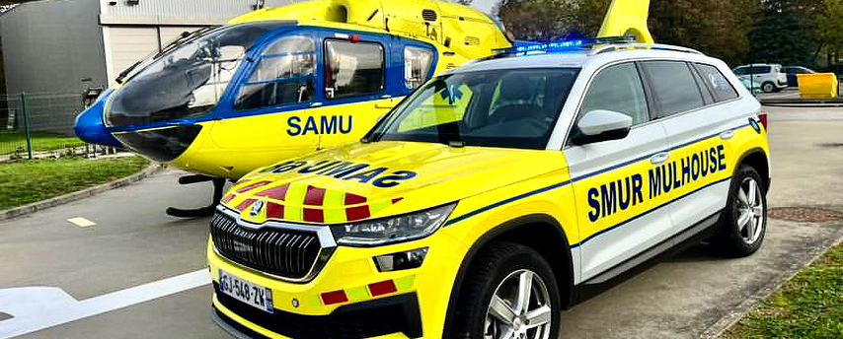



La réponse graduée en médecine d’urgence préhospitalière
Expérience du SMUR de MULHOUSE
Marc NOIZET
SAU-SMUR-SAMU 68 - MULHOUSE
SAMU Urgences de France
Journée Est-RESCUE 16 mars 2023

Slide 2
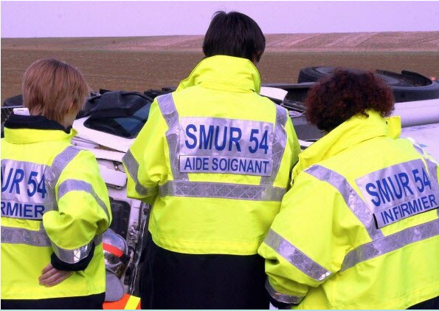
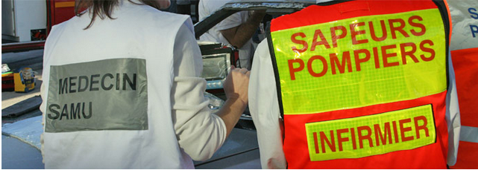
ISP - EPMU - UMH-P, de qui parle t on ?
 | ISP | EPMU¹ | UMH-P
Engagement | Réflexe CTA – CRRA | Par défaut de SMUR | Sur critère
Cadre intervention | PISU | PISU | Protocolisé et concerté avec MRU
Lien avec MRU | Applique un PISU, rend compte au MRU | Applique un PISU, rend compte au MRU | Établi un bilan circonstancié, agit sur prescription médicale en complément des PISU
Suite de prise en charge | Soins dans l’attente de PEC par un médecin | Soins dans l’attente de l’arrivée d’un SMUR distant | Pas de modalité particulière
Formation | Interne SDIS par le SSSM | Non cadré (projet ANCESU) | Dédiée CESU (protocole coopération² ?) puis universitaire IPA
Implantation | Décidée par SDIS | En remplacement d’un SMUR | Effecteur supplémentaire au sein des moyens d’un SMUR
1 Selon recommandations mission flash et arrêté 11 juillet 2022
2 Art L4011-1 à L4011-2 CSP

Slide 3
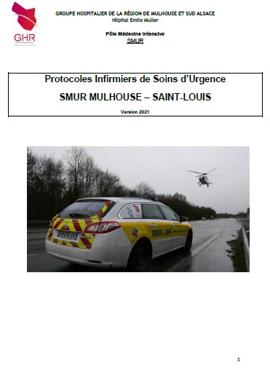
Historique
Mis en place il y a 20 ans sur Antenne St Louis (par Dr Stierlé )
Dispositif étendu et encadré en 2019 lors de la crise de la SU de Mulhouse
Processus de formation formalisé en 2 niveaux (IDE SMUR – IDE Protocolisée) réalisé par CESU
Critères d’engagement en régulation
Evaluation (fiches SMUR-t@b)
Recyclage annuel - Simulation

Slide 4





UMH-P et Régulation
MRU choisi entre UMH-M et UMH-P selon critère
Engagement exclusivement par MRU
MRU effectue suivi intervention, établi hypothèse diagnostique, prescrit traitement, décide de l’orientation
MRU engage renfort si nécessaire
CIRCONSTANCES D’ENGAGEMENT
Sur critère engagement
Pour évaluation de la situation clinique (en absence de critère de gravité)
Sur urgence vitale identifiée, dans l’attente d’un moyen médicalisé
MRU
MRU
MRU
Engagement
sur critères
Bilan IDE / Diag MRU + prescriptions
Eléments de surveillance
Orientation
IDE

Slide 5
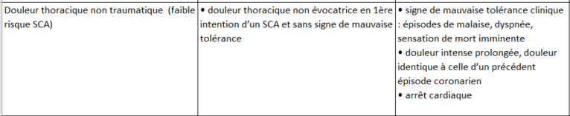
Critères d’engagement
Convulsion Adulte / Enfant
Dyspnée
Hémorragie
Réaction allergique
Douleur thoracique non traumatique
Intoxication par fumées
Douleur
Brûlure
Hypoglycémie
Arrêt cardiaque Adulte / Enfant

Slide 6
Expérience du SMUR de MULHOUSE
Equipe de 70 IDE, dont 42 validées SMUR et 24 protocolisées
Formation :
  2 jours CESU pour valider la compétence SMUR
  2 ans ancienneté IDE SMUR
  1 journée de simulation en situation pour validation des PISU
  2 gestes techniques spécifiques : DIO, Fastrach
2 sites concernés : SMUR Mulhouse + Antenne SMUR St Louis
2022
UMH-P : 1331 Primaires (82%)
TIIH : 292 Secondaires (18%)
1625 interventions

Slide 7
1331 PRIMAIRES
1230 PEC IDE
(92,2%)
69 RENFORT MEDICALISES
(5%)
32 DECEDES
(2,8%)
27 ACR (40% réanimés)
11 Insuff respi aigue
7 SCA / Tr Rythme
7 Trauma grave / multiples
2 accouchements
4 Coma
2 IMV
2 Etat de choc
9 Autres (diag isolés)
18 Décédés sans réa
14 Réanimés et DCD
52 Transports médicalisés
6 Paramédicalisés
11 DCD

Slide 8
MOTIFS
DIAGNOSTICS
5 médicalisés
23 non ST+
29 ST+
9 médicalisés
27 Convulsions HYPERTHERMIQUES
5 médicalisés

Slide 9
Focale douleurs Thoraciques - SCA
365 Patients
23 NON ST+
29 ST+
313 Autres DT
29% USC Cardio
71% SAU
96% USC / Coro
4% SAU
11% USC Cardio
89% SAU
1 patient médicalisé
4 patients médicalisés

Slide 10
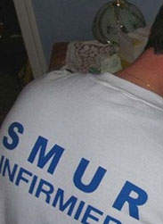
Quels enjeux ? Quels avantages ?
CONCLUSIONS
Expérience importante
Pas de plainte, pas d’EIGS
Pas de concurrence UMH-P – ISP
Evolution des critères d’engagement
Ne dégrade pas l’offre de soins
Propose une graduation de l’effection préhospitalière de l’AMU
Missions spécifiques dédiées à ce niveau de soins
Attractivité pour les IDE SMUR
Positionnement à terme de l’IPA ?
Optimise le recours aux ressources médicales
Modification à venir du CSP (

Slide 11
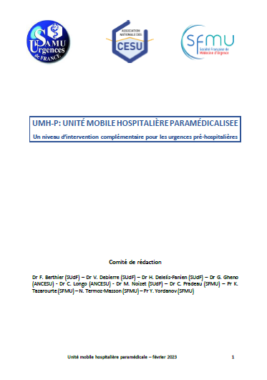
Recommandation Février 2023
Modifications à venir du CSP (art. D6124-13 et R6123-15)
« sur décision du médecin régulateur et dans des indications spécifiques l’’équipe SMUR pourra être composée d'un infirmier et d'un conducteur ambulancier (Unité Mobile Hospitalière Paramédicalisée,UMH-P) »

